Slide 1
MASCI MOLFETTA 2 COMUNITA’ “DON TONINO BELLO”
FESTA DELLE COMUNITA’
12-13-14 OTTOBRE 2018

Slide 3
SPOLETO una città splendida

Slide 4
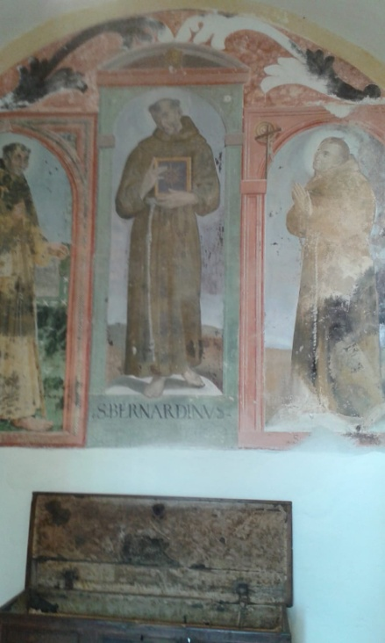
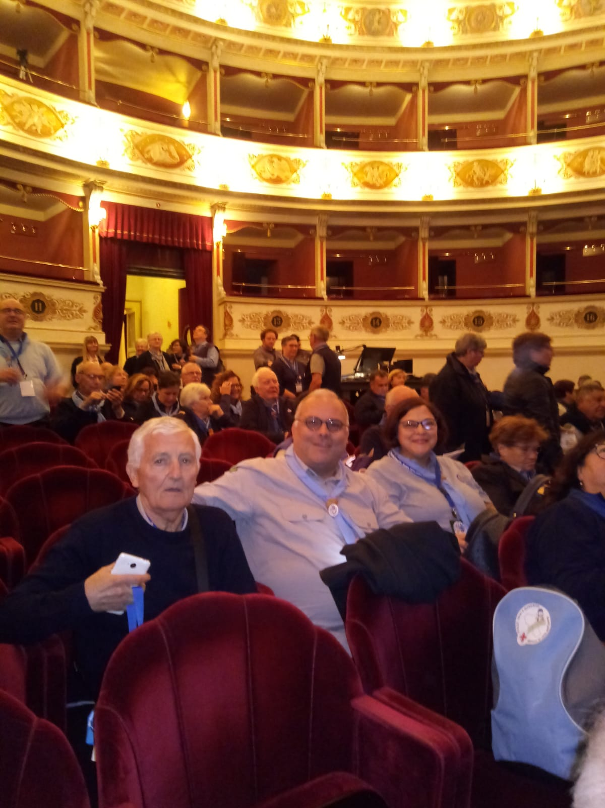
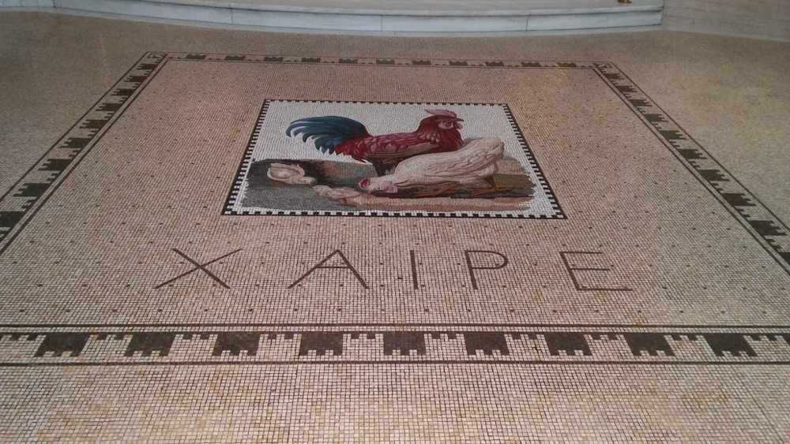
Per il suo patrimonio storico-artistico

Slide 5
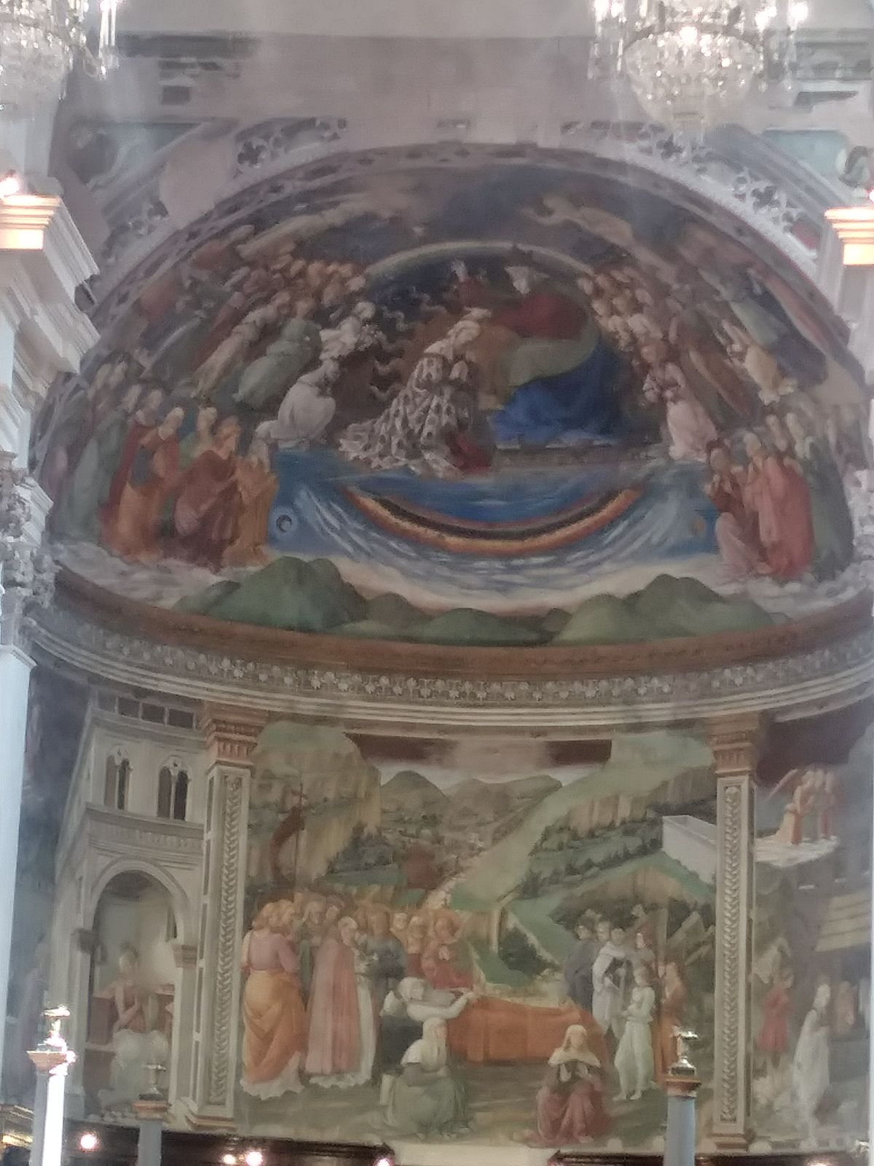
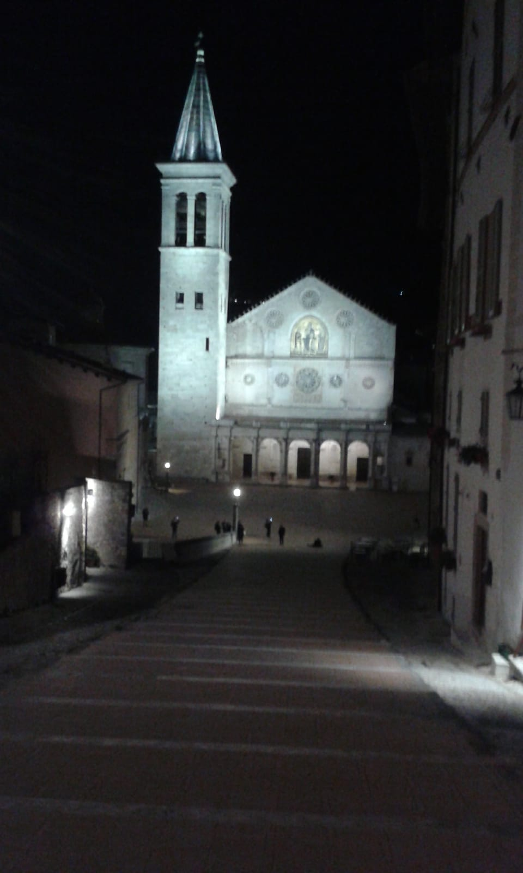
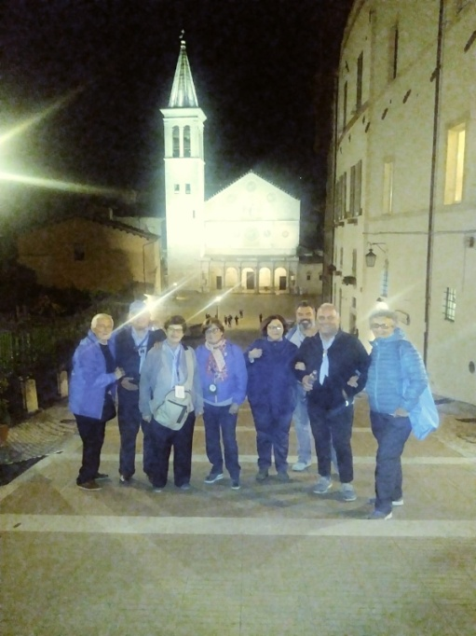

Slide 6
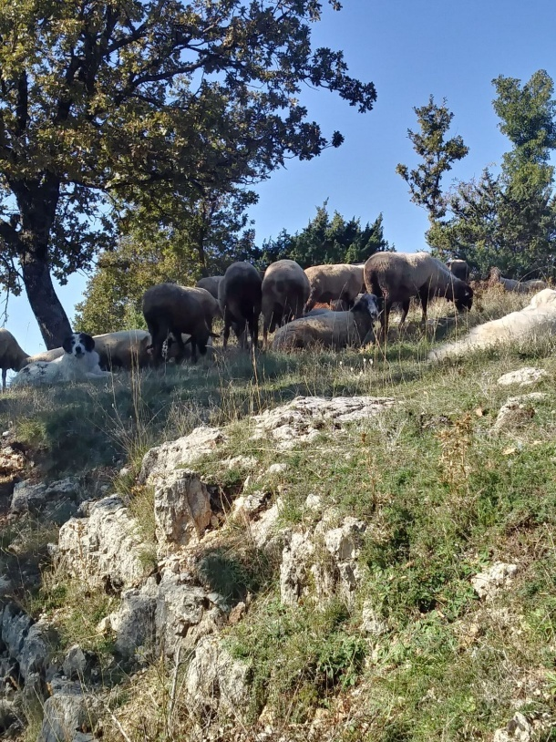
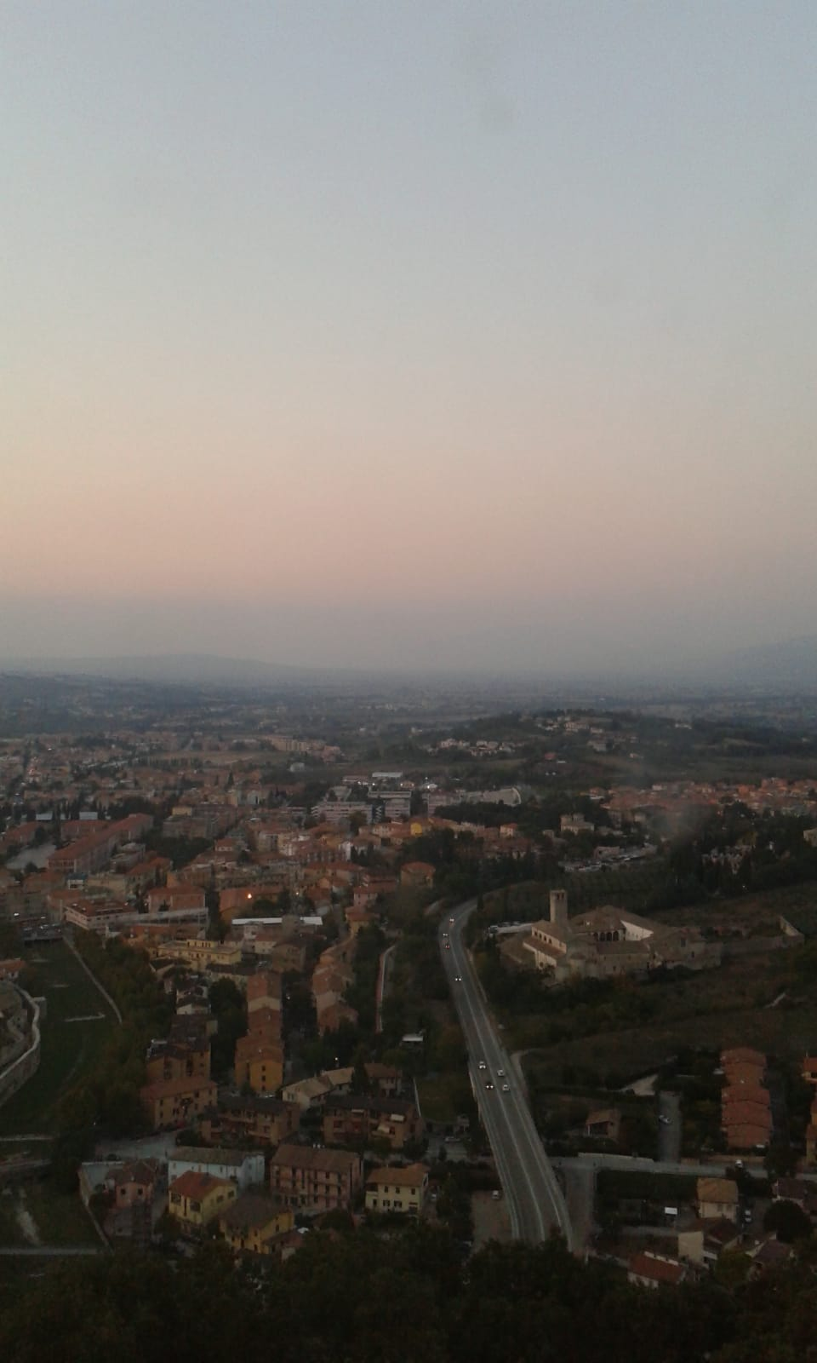
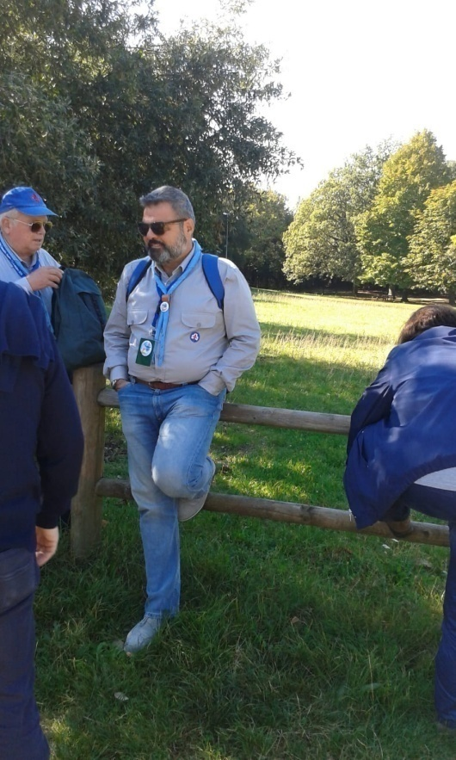
E ambientale -paesaggistico

Slide 7
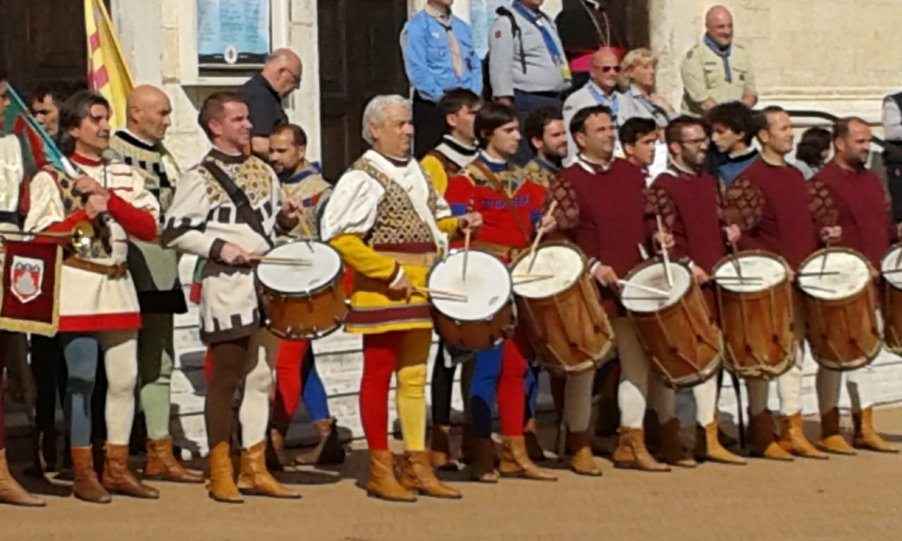
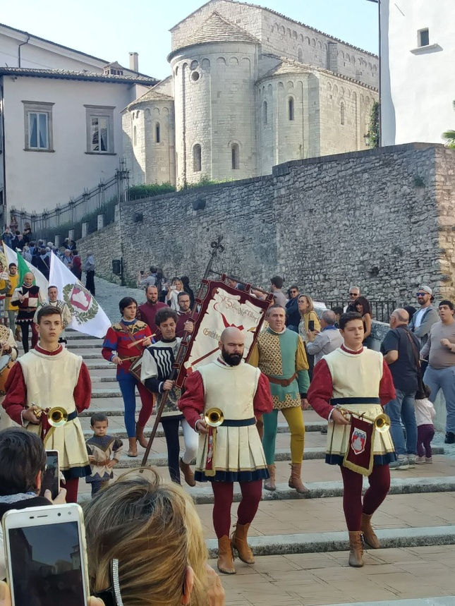
Per la sua accoglienza

Slide 8
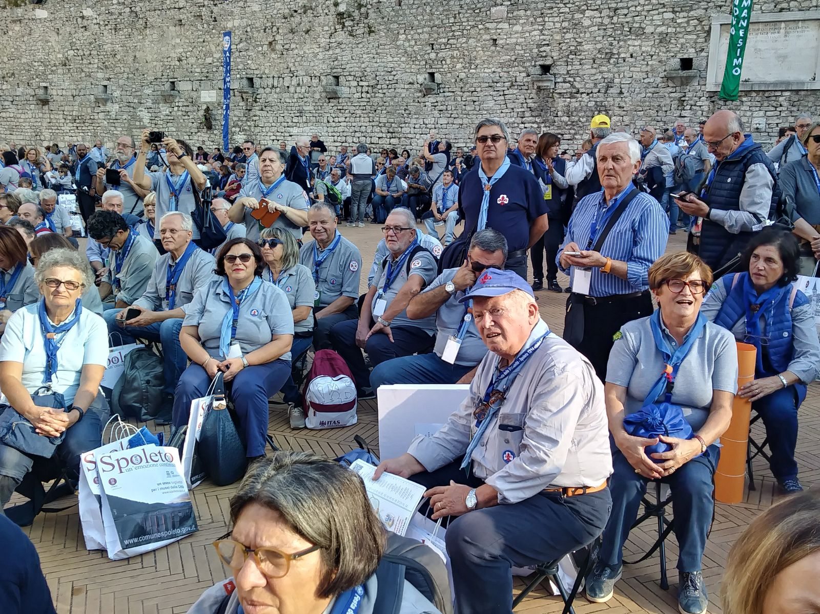

Slide 9
LA NOSTRA COMUNITA’

Slide 10
Vi saluta

Slide 11
E…….per averle dato l’occasione di confrontarsi sul tema dell’accoglienza

Slide 12
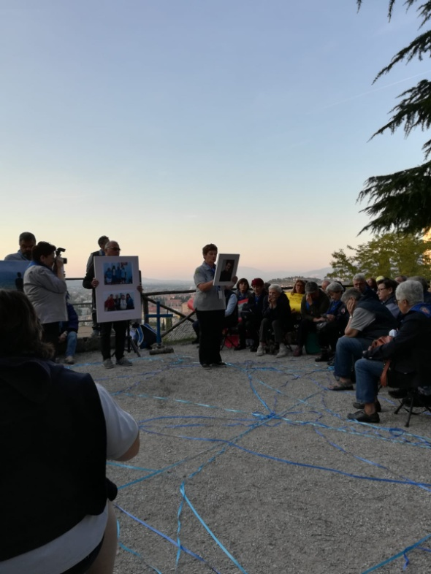
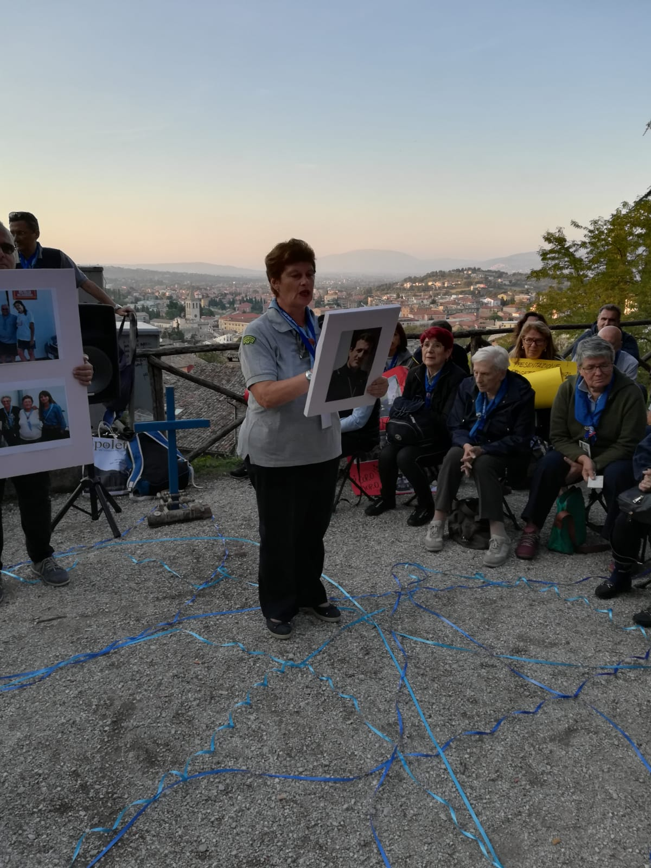
Fratello marocchino. Perdonami se ti chiamo così, anche se col Marocco non hai nulla da spartire. Ma tu sai che qui da noi, verniciandolo di disprezzo, diamo il nome di marocchino a tutti gli infelici come te, che vanno in giro per le strade, coperti di stuoie e di tappeti, lanciando ogni tanto quel grido, non si sa bene se di richiamo o di sofferenza: tapis!
La gente non conosce nulla della tua terra. Poco le importa se sei della Somalia o dell'Eritrea, dell'Etiopia o di Capo Verde. A che serve? Il mondo ti è indifferente.
Dimmi marocchino. Ma sotto quella pelle scura hai un'anima pure tu? Quando rannicchiato nella tua macchina consumi un pasto veloce, qualche volta versi anche tu lacrime amare nella scodella? Conti anche tu i soldi la sera come facevano un tempo i nostri emigranti? E a fine mese mandi a casa pure tu i poveri risparmi, immaginandoti la gioia di chi li riceverà? E' viva tua madre? La sera dice anche lei le orazioni per il figlio lontano e invoca Allah, guardando i minareti del villaggio addormentato? Scrivi anche tu lettere d'amore? Dici anche tu alla tua donna che sei stanco, ma che un giorno tornerai e le costruirai un tukul tutto per lei, ai margini del deserto o a ridosso della brugheria?
Mio caro fratello, perdonaci. Anche a nome di tutti gli emigrati clandestini come te, che sono penetrati in Italia, con le astuzie della disperazione, e ora sopravvivono adattandosi ai lavori più umili. Sfruttati, sottopagati, ricattati, sono costretti al silenzio sotto la minaccia di improvvise denunce, che farebbero immediatamente scattare il "foglio di via" obbligatorio.
Perdonaci, fratello marocchino, se noi cristiani non ti diamo neppure l'ospitalità della soglia. Se nei giorni di festa, non ti abbiamo braccato per condurti a mensa con noi. Se a mezzogiorno ti abbiamo lasciato sulla piazza, deserta dopo la fiera, a mangiare in solitudine le olive nere della tua miseria.
Perdona soprattutto me che non ti ho fermato per chiederti come stai. Se leggi fedelmente il Corano. Se osservi scrupolosamente le norme di Maometto. Se hai bisogno di un luogo dove poter riassaporare, con i tuoi fratelli di fede e di sventura, i silenzi misteriosi della tua moschea. Perdonaci, fratello marocchino. Un giorno, quando nel cielo incontreremo il nostro Dio, questo infaticabile viandante sulle strade della terra, ci accorgeremo con sorpresa che egli ha... il colore della tua pelle.
don Tonino Bello

Slide 13
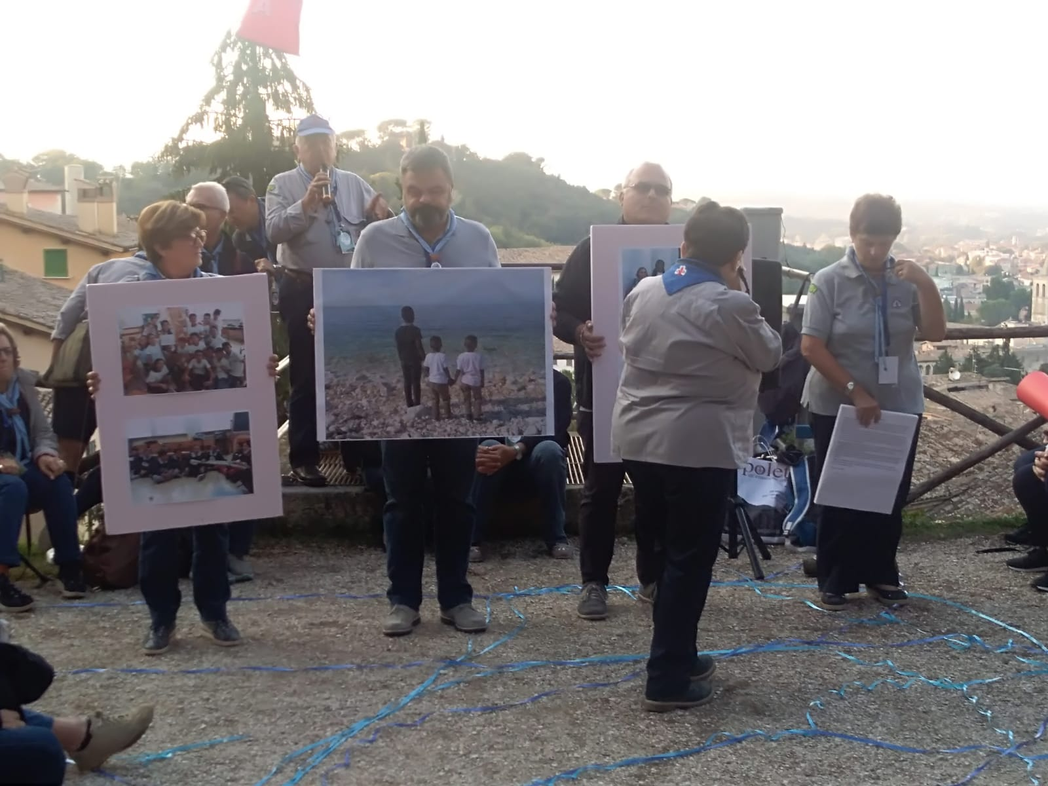
Vi abbiamo conosciuto grazie allo SPRAR che ci chiese di aiutare i vostri genitori
Mentre frequentavano la scuola di italiano per stranieri il pomeriggio tre volte a settimana. Come dimenticare la gioia nel giocare con il pallone e la vostra innata leggerezza nel muovervi, i grandi occhi che raccontavano tanto al posto delle parole che uscivano dalle vostre piccole bocche solo in lingua francese. Che impresa comunicare !!!
Ma per noi scout può essere solo una gioiosa sfida. Ciao Gustave, Desha e Pierre. Buona strada

Slide 14
Vi chiederete quale significato ha per me il bracciale con le conchiglie che indosso. E’ il dono di un amico del mondo accolto
Nell’ostello predisposto a Molfetta come ogni anno in occasione della festa della Madonna dei Martiri.
Decine di visi di uomini e donne conosciuti per pochi giorni che ringraziano e collaborano per vivere in modo dignitoso la vita dell’ambulante:
Un giaciglio e dell’acqua per lavarsi. Come diceva don Tonino Bello “ Spesso siamo bravi solo a dare e mai a ricevere”. Ma con voi
Martin ed Elisa abbiamo imparato che l’altro non chiede solo aiuto, ma scambio e reciprocità del dono. Ciao

Slide 15
Per averle fatto reincontrare vecchi amici

Slide 16
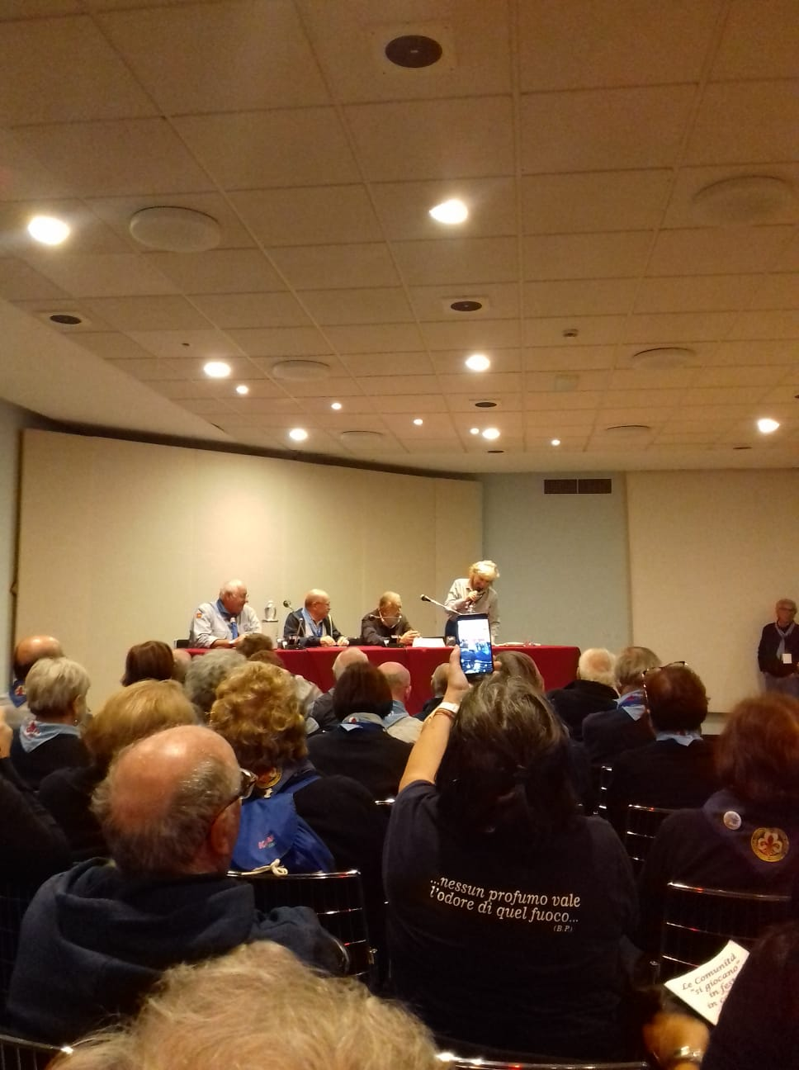
Per l’arricchimento dato da importanti testimonianze

Slide 17
VI RINGRAZIA
Buona strada

